Slide 1


3
Unité
Pour un développement de qualité

Slide 2
Mise en route
Introduction
Compréhension
目 录
Etude du texte
Focalisation sur la langue
Perspective internationale
Une histoire chinoise à raconter
Ancient Chinese Wisdom

Slide 3

Donnez vos opinions
Mise en route
D’après vous, en quoi consiste un développement de qualité pour un pays comme la Chine ?

Slide 4
Réponses possibles
Mise en route
Un développement soutenu par l’innovation
Un développement plus équilibré, plus adéquat, plus coordonné
Un développement vert respectueux de l’environnement
Un développement qui répond en permanence aux besoins de la population pour une vie meilleure.
Un développement d’une ouverture élevée
Un développement à haut rendement
Un développement à une redistribution juste et équitable

Slide 5
Donnez vos opinions
Mise en route
Que pensez-vous du développement économique et du prgrès sociale en Chine ?

Slide 6
Réponses possibles
Mise en route
Les progrès
Le développement économique a atteint un nouveau niveau avec un taux de croissance annuel moyen de 6,2 %.
La tâche de lutte contre la pauvreté a été menée à bien.
Les réalisations fructueuses dans l’innovation scientifique et technologique.
L'environnement écologique a été considérablement amélioré.
Sélectionner des modèles moraux, cultiver des sentiments moraux nobles dans toute la société et créer une bonne atmosphère sociale.
...
Les insuffisances et difficultés
Insuffisance d’innovation dans la force motrice du développement.
Disparité entre les régions etc.
Pollution de l’environnement.
L’ouverture du pays au monde extérieur à désirer.
Il faut faire de sorte que le plus grand nombre de Chinois partagent les fruits de la réforme et du développement.
...

Slide 7
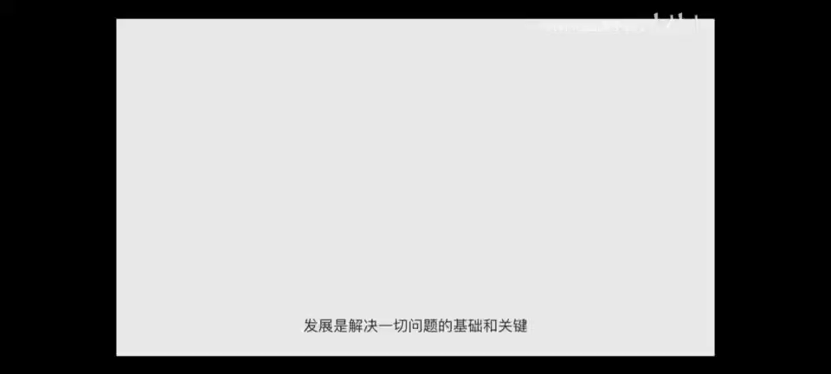
Donnez vos opinions
Mise en route
Connaissez-vous les nouveaux concepts de développement ?

Slide 8
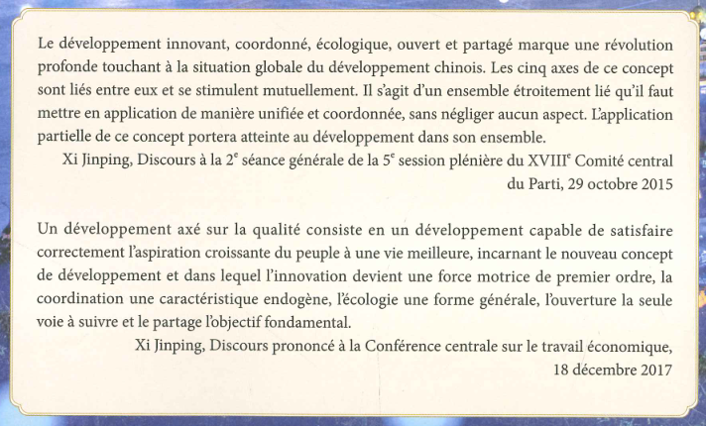
Les citations du président Xi (P.42)
Mise en route

Slide 9
Introduction
Relevez dans l’introduction les mots-clés et justifiez vos choix.
Le XVIIIe Congrès du Parti communiste chinois
« rêve chinois »
problèmes
nouveaux concepts de développement

Slide 10
Compréhension
la Triple Représentation
Le Parti communiste chinois représente
les exigences du développement des forces productives avancées en Chine,
l’orientation du progrès de la culture chinoise avancée,
les intérêts fondamentaux de l’immense majorité de la population chinoise.

Slide 11
Compréhension
Lisez le texte et répondez aux questions suivantes :
En quoi consistent les nouveaux concepts de développement ?
Lequel est essentiel parmi les cinq ? Pourquoi ?
Quel concept philosophique chinois permettrait d’expliquer les interrelations entre les choses et les phénomènes du monde ?
Quelles sont les stratégies du PCC sur le développement coordonné au fil du temps ?

Slide 12
Réponses possibles
Compréhension
1. L’innovation, la coordination, l’écologie, l’ouverture, le partage
2. L’innovation est essentielle car la capacité innovatrice d’un pays ou d’une
nation implique, voire détermine son avenir.
3. La dialectique matérialiste
4. L’universalité des liens chez Mao
L’équilibrage intégral chez Deng
Douze grands rapports chez Jiang
Le développement intégral, coordonné et durable chez Hu
Le « plan global en cinq axes »
Les Quatre Intégralités

Slide 13
Compréhension
le « plan global en cinq axes »
Il s’agit des dispositions d’ensemble pour l’édification du socialisme à la chinoise en matière économique, politique, culturelle, sociale et écologique.

Slide 14
Compréhension
les Quatre Intégralités
Il s’agit des dispositions stratégiques favorisant
l’édification intégrale d’un pays socialiste moderne,
l’approfondissement intégral de la réforme,
la promotion intégrale de la gouvernance de l’Etat en vertu de la loi,
l’application intégrale d’une discipline rigoureuse dans les rangs du Parti.

Slide 15
Compréhension
Lisez le texte et répondez aux questions suivantes :
Quelle est la solution judicieuse au problème de la cohabitation harmonieuse entre homme et nature ?
Quelles sont les trois étapes de la mondialisation économique ?
Quelles sont les trois étapes qu’on a traversées dans l’histoire des relations de la Chine avec le reste du monde ?

Slide 16
Réponses possibles
Compréhension
5. Le développement vert
6. Expansion coloniale et formation du marché mondial
Deux marchés mondiaux parallèles
Mondialisation économique
7. De la fermeture au pays semi-colonial et semi-féodal
De l’unique rattachement à la quasi-fermeture
Ouverture tous azimuts

Slide 17
Compréhension
Lisez le texte et répondez aux questions suivantes :
Quelles sont les situations auxquelles la Chine doit faire face ?
Quel est le concept de partage ?
En quoi consiste-t-il ?

Slide 18
Réponses possibles
Compréhension
8. Au niveau des rapports de forces
Les pays occidentaux développés conservent leur position supérieure dans les domaines économique, scientifique, technique, politique et militaire, et le chemin reste très long pour établir un ordre international politique et économique plus juste et plus équitable.
Au niveau de la conjoncture économique
La reprise se profile globalement dans les pays occidentaux. La politisation et de fragmentation de la formulation des règles économiques et commerciales internationales. Des pays émergents et en développement connaissent une récession prolongée et l’économie mondiale n’a pas encore retrouvé de nouveaux moteurs.

Slide 19
Réponses possibles
Compréhension
8. Au niveau du poids de l’économie chinoise dans le monde
La Chine représente une part de plus en plus importante dans l’économie mondiale et la gouvernance mondiale. Elle est importante en quantité mais non en qualité, le revenu par habitant et le niveau de vie de la population sont loin de pouvoir se comparer à ceux des pays développés.
Au niveau de l’équilibrage dans l’ouverture chinoise
L’ouverture de notre pays était principalement marquée par l’introduction de l’étranger, et elle présente maintenant un nouveau contexte où l’introduction de l’étranger et la sortie des frontières sont toutes deux importantes. Mais les institutions et les forces soutenant une ouverture de haut niveau et une massive sortie des frontières s’avèrent encore faibles.

Slide 20
Réponses possibles
Compréhension
Le concept de partage est au fond l’idée de maintenir un développement centré sur le peuple.
Le partage par tout le peuple, le partage dans tous les domaines, le partage grâce à une construction conjointe, le partage progressif.

Slide 21
Structure du texte
Compréhension
Divisez le texte en parties et justifiez votre division.
Premièrement : innovation
Deuxièmement : coordination
Troisièmement : écologie
Quatrièmement : ouverture
Cinquièmement : partage

Slide 22
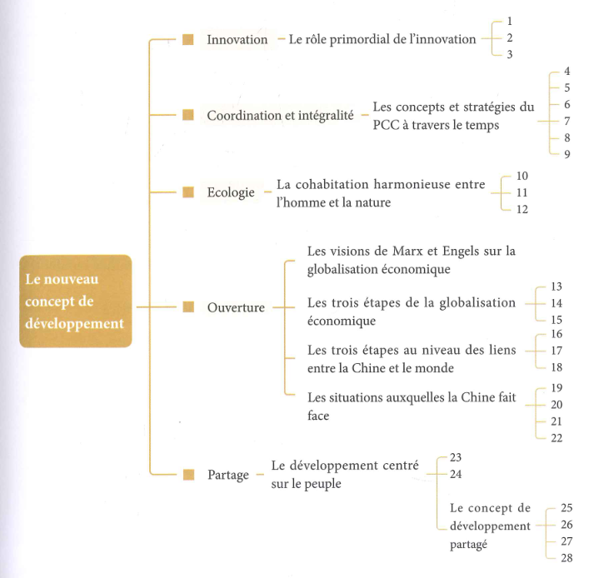
Structure du texte
Compréhension

Slide 23
Discussion
le développement = la croissance économique ?

Slide 24
Exercice écrit
Ecrivez votre compréhension en quelque 300 mots au sujet du développement vert, de l’ouverture ou du partage.

Slide 25
Distinguez
Etude du texte
P.43 Dans son discours prononcé lors de la séance de clôture de la première session du XIIe Congrès de l’Assemblée populaire nationale (APN) au 17 mars 2013...
P.45 J’ai abordé plus d’une fois le concept de développement innovant, coordonné, écologique, ouvert et partagé, lors de la 5e session plénière du XVIIIe Comité central du Parti et à d’autres occasions.
Distinguez :
séance
session
congrès
assemblée
conférence
séminaire
comité
commission

Slide 26
séance, session
Etude du texte
séance
réunion des membres d’un corps constitué siégeant en vue d’accomplir certains travaux ; durée de cette réunion
Ex. Les étudiants ont tous participé à cette séance d’orientation.
session
période pendant laquelle une assemblée est apte à tenir séance
Ex. Le président a ouvert la session par un mot de bienvenue.
Remarque : Une session comprend l’ensemble des séances qui se tiennent durant une période déterminée.
Ex. La session des examens s’étendra du 5 au 12 décembre.
Les séances de formation débutent la semaine prochaine (et non : les sessions)

Slide 27
assemblée, congrès
Etude du texte
assemblée
réunion des membres d’un corps constitué ou d’un groupe de personnes, régulièrement convoqués pour délibérer en commun d’affaires déterminées
Ex. L’association a tenu son assemblée générale.
APN : Assemblée populaire nationale 全国人民代表大会
congrès
réunion diplomatique entre les souverains, d’ambassadeurs, de délégués de divers pays
Ex. Après une longue discussion, le congrès a approuvé la proposition.
réunion de personnes qui se rassemblent pour échanger leurs idées ou se communiquer leurs études
Ex. Je suis allé à un congrès international d’historiens.
Congrès du Parti communiste chinois 中国共产党全国代表大会

Slide 28
conférence, séminaire
Etude du texte
conférence
discours en public sur une question
Ex. Elle est intervenue lors d’une conférence sur l’éducation.
conférence de presse : réunion où une personnalité s’adresse aux journalistes
Ex. Le gouvernement a organisé une conférence de presse télévisée pour répondre aux
questions des journalistes.
séminaire
réunion d’ingénieurs, de spécialistes, etc. pour l’étude de certaines questions
= colloque
Ex. Merci pour l’intéressant séminaire, où le thème a été traité avec des exemples instructifs.

Slide 29
comité, commission
Etude du texte
comité
petit groupe de personnes faisant partie d’un ensemble constitué, investi d’un pouvoir de surveillance, de décision
Ex. Le comité scientifique a été créé il y a environ deux ans et demi.
commission
réunion de personnes commises par une autorité ou choisies en son sein par une assemblée pour étudier un projet, préparer ou contrôler un travail, mener une enquête ou prendre une décision
Ex. Le Parlement a mis en place une commission d’enquête sur la destination des fonds communautaires.

Slide 30
à tous égards
Etude du texte
P.43 C’était un congrès extrêmement important en ce qu’il a fixé l’objectif de construire une société modérément prospère à tous égards et d’approfondir la réforme et l’ouverture...
à tous égards
sous tous les rapports, à tous points de vue
Ex. C’est un appartement agréable à tous égards.
Les hommes et les femmes sont égaux en droit à tous égards.

Slide 31
force est de + inf.
Etude du texte
P.43 Force est cependant de constater qu’après des années de réforme et d’ouverture, la Chine s’est développée sans précédent...
force est de + inf.
= il faut, il est impératif de
s’emploie pour marquer la nécessité absolue de faire quelque chose ; peut s’employer avec un pronom personnel qui désigne celui ou ceux qui sont contraints
Ex. Force est de reconnaître que malgré nos efforts, les résultats ne sont pas bons cette année.
Force lui fut de se contenter de ce qu’il avait.
force est de constater
= il faut bien constater que
il faut bien admettre que, il est indéniable que, manifestement
Ex. J’ai très envie de te voir mais force est de constater que ce n’est pas réciproque.
Force est de constater que la situation climatique est alarmante.

Slide 32
procéder
Etude du texte
P.43 C’est dans ce contexte que le président Xi Jinping a procédé à une élaboration systématique du nouveau concept de développement...
procéder de (litté)
tenir de, tirer son origine de = découler, émaner
Ex. La liberté de la recherche, qui est nécessaire au progrès de la connaissance, procède de la
liberté de pensée.
procéder à
faire, exécuter (un travail complexe, une opération) = effectuer
Ex. Nous allons procéder au tirage au sort.
Le juge va procéder à l’interrogation de l’accusé.

Slide 33
en liaison avec + N
Etude du texte
P.45 Je veux en donner un exposé théorique et macroscopique, en liaison avec le passé et la réalité, ainsi qu’avec certains problèmes d’importance majeure.
en liaison avec + N
en contact avec quelque chose, en relation, en communication avec quelqu’un
Ex. On a travaillé en liaison avec nos clients pour déterminer les demandes futures.
Cette conférence s’est tenue en liaison avec des universitaires français.

Slide 34
il va sans dire
Etude du texte
P.45 Il va sans dire que le développement coordonné, le développement écologique, le développement ouvert et le développement partagé profitent tous au renforcement de la force motrice...
il va sans dire
= il est évident
Ex. Son intervention fait, il va sans dire, davantage de pression.
Il va sans dire que je suis loin d’être satisfait, mais je crois que nous allons trouver un compromis.

Slide 35
tenir les rênes
Etude du texte
P.45 En maîtrisant l’innovation, on tient les rênes du développement économique et social dans son ensemble.
tenir les rênes
diriger, maintenir le contrôle de quelque chose sur lequel on possède une emprise
Ex. Nous tiendrons les rênes du pouvoir tant que certains seront prêts à se sacrifier, prêts à verser leur sang.
Nommé rédacteur en chef en 1993, il a tenu les rênes du magazine jusqu’en 2006.

Slide 36
s’abstenir de qqch./inf.
Etude du texte
P.47 Il est nécessaire de procéder à un équilibrage intégral dans tous les domaines et de s’abstenir de concentrer nos efforts sur un seul point.
s’abstenir de qqch./inf.
se priver de (et de manière volontaire)
Ex. Je m’abstiens désormais d’alcool.
Nous nous sommes abstenus d’en faire des commentaires.

Slide 37
tous azimuts
Etude du texte
P.49 La troisième étape fut celle de l’ouverture tous azimuts vers l’extérieur.
tous azimuts
dans tous les sens, de tous types
Ex. Le pays s’est engagé dans cette campagne tous azimuts.
La défense tous azimuts de cette équipe n’a apparemment pas marché, elle a
perdu finalement ce match.

Slide 38
concept, conception
Etude du texte
P.51 Mettre en œuvre le concept de développement centré sur le peuple. C’est une idée avancée pour la première fois par la 5e session plénière du XVIIIe Comité central du Parti. Elle incarne la vocation fondamentale de notre parti consistant à servir corps et âme le peuple, et démontre la conception matérialiste de l’histoire selon laquelle le peuple est la force essentielle du développement.

Slide 39
concept, conception
Etude du texte
le concept 强调概念，是concevoir的结果
idée générale ; représentation abstraite d’un objet ou d’un ensemble d’objets ayant des caractères communs
Ex. Le « non-agir » est un concept de la philosophie chinoise, appelant à laisser agir le dynamisme de la nature des choses sans qu’il soit faussé par aucun interventionnisme humain.
la conception 强调动作，是concevoir的过程
manière particulière de comprendre une question ; opinion, représentation, idée que l’on peut se faire de quelque chose
Ex. La conception du développement du président comprend cinq concepts: le développement innovant, le développement coordonné, le développement écologique, le développement ouvert et le développement partagé.

Slide 40
corps et âme
Etude du texte
P.51 Elle incarne la vocation fondamentale de notre parti consistant à servir corps et âme le peuple...
corps et âme
entièrement
Ex. Aimer, c’est de se confier à quelqu’un corps et âme ?
Il s’est donné corps et âme à son travail.

Slide 41
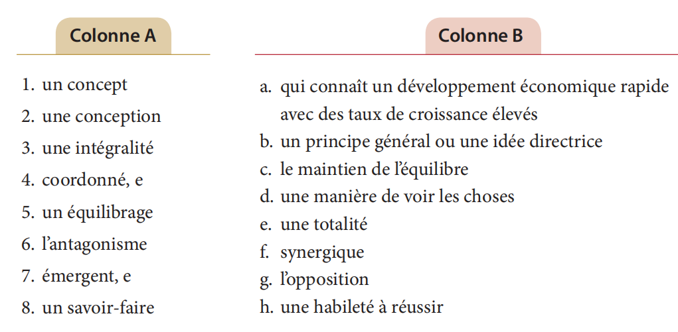
Focalisation sur la langue
Reliez chaque terme de la colonne A à la définition de la colonne B correspondante. (P.54)
Corrigé
b
d
e
f
c
g
7. a
8. h

Slide 42
Traduction
Focalisation sur la langue
Traduisez les termes suivants en français ou en chinois.
创新能力
产业革命
国际竞争
世界多极化
唯物辩证法
le partage par tout le peuple
l’enrichissement commun
la cohabitation harmonieuse de l’homme et de la nature
le concept de développement centré sur le peuple
Corrigé
la capacité innovatrice
la révolution industrielle
la concurrence internationale
la multipolarisation du monde
la dialectique matérialiste
全民共享
共同富裕
人与自然和谐共生
以人民为中心的发展思想

Slide 43
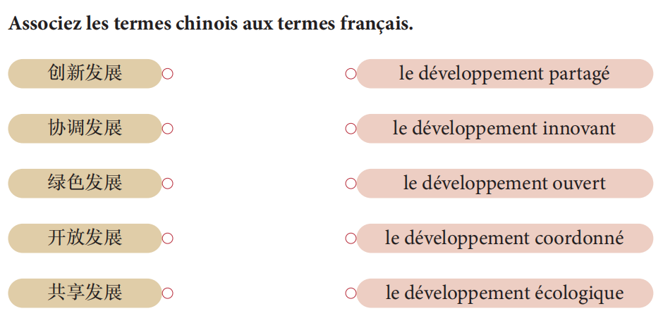
Traduction
Focalisation sur la langue
Corrigé
创新发展 → le développement innovant
协调发展 → le développement coordonné
绿色发展 → le développement écologique
开放发展 → le développement ouvert
共享发展 → le développement partagé

Slide 44
Focalisation sur la langue
Version
Mettre en valeur le rôle décisif du marché dans la distribution des ressources et mieux faire jouer le rôle du gouvernement, voilà un sujet dont l’importance n’est pas seulement théorique, mais aussi pratique.
Les Propositions (《建议》) ont formulé un concept de développement innovant, coordonné, écologique, ouvert et partagé. Ce concept n’a pas été forgé sans fondement. Il l’a été grâce à un bilan des expériences et des leçons du développement chinois et étranger, mais aussi à une analyse approfondie des circonstances nationales et internationales. Ce concept marquant l’approfondissement de la connaissance de notre parti sur les lois du développement économique et social a été formulé à l’égard des contradictions et des problèmes saillants existant dans le développement de notre pays.
Corrigé
使市场在资源配置中起决定性作用、更好发挥政府作用，既是一个重大理论命题，又是一个重大实践命题。
《建议》提出要坚持创新、协调、绿色、开放、共享的发展理念。这五大发展理念不是凭空得来的，是我们在深刻总结国内外发展经验教训的基础上形成的，也是在深刻分析国内外发展大势的基础上形成的，集中反映了我们党对经济社会发展规律认识的深化，也是针对我国发展中的突出矛盾和问题提出来的。

Slide 45
Focalisation sur la langue
Complétez les phrases suivantes avec les locutions proposées et faites des modifications.
Servir le people coprs et âme est le point de départ et l’objectif final de toutes les actions de notre parti.
La Commission a l’intention de travailler en liaison avec les autorités compétentes des pays d’Europe.
La dette pèserait de manière permanente sur la politique budgétaire et sur l’économie dans son ensemble.
Il se montre intéressé par la randonnée, mais au fond, il préfère rester à la maison.
En premier lieu, le mécanicien va examiner toute la voiture, en second lieu, il va repérer les problèmes et en dernier lieu, il va réparer la voiture.
S’engager dans l’innovation, dans son essence, c’est s’engager dans le développement.

Slide 46
Focalisation sur la langue
Substitution verbale
Remplacez le verbe en italique par un autre plus précis donné dans le cadre, et faites des changements nécessaires.
Un nouveau cycle de révolutions technico-scientifiques et de transformations industrielles refait (restructure) le paysage de l’innovation et l’économie au niveau mondial.
Sa mine dit (révèle) bien qu’il a quelque chose à cacher.
Les sciences et technologies ayant (revêtant) un caractère mondial et pionnier, il faut avoir une vision mondiale pour les développer.
La clé de l’innovation se trouve (réside) dans la mise en valeur des talents.
Son comportement est normal, je n’ai rien vu (remarqué) de particulier.
Ce n’est qu’en tenant les technologies clés dans nos mains que nous pourrons avoir (assurer) notre sécurité économique.

Slide 47
Substitution verbale
Focalisation sur la langue
Remarque
Les mots « passe-partout » ne peuvent à tout moment être remplacés, en particulier dans certaines locutions conventionnelles, comme dans « Le bébé fait ses dents »（宝宝长牙）, « faire » signifie « produire », mais il ne peut pas être remplacé par « produire ». Au contraire, « faire » est le verbe le plus simple, le plus expressif et le plus conforme aux habitudes d'expression françaises.

Slide 48
Rhétorique : la métaphore
Focalisation sur la langue
La plus grande différence entre une métaphore et une comparaison est que la première n'a pas de mots de comparaison alors que la seconde en a. Le manque de mots de comparaison peut entraîner certains obstacles pour trouver rapidement le comparé et le comparant, mais cela peut aussi les rendre plus naturels, et il est facile de produire des « métaphores filée ».
Ex. “我们都在同一艘船上。风高浪急之时，我们更要把准方向，掌握好节奏，团结合作，乘风破浪，行稳致远，驶向更加美好的明天。”
« Nous sommes tous sur le même bateau. A l’heure des grands vents et des vagues, nous devons tenir le bon cap, maîtriser le bon rythme, nous unir et coopérer, surfer sur le vent et briser les vagues, et naviguer sans relâche vers un lendemain meilleur. »（François Bougon, « J’ai passé une semaine avec Xi Jinping (à la télé) », 29-11-2020）

Slide 49
Rhétorique : la métaphore
Focalisation sur la langue
Corrigé
Dans la réforme du système scientifique et technologique, nous devons oser nous attaquer aux problèmes épineux et traverser des zones dangereuses, et surmonter tous les obstacles idéologiques et institutionnels qui restreignent l’innovation technico-scientifique.
Au cours de ces dernières années, nous avons pris les dispositions globales de la construction conjointe de « la Ceinture et la Route », en en faisant une esquisse globale. A l’avenir, nous devrions nous focaliser sur les points clés et travailler sur eux avec une grande attention, afin de dessiner ensemble une « peinture aux traits fins et aux couleurs vives ».
Soulignez la métaphore dans les énoncés chinois en indiquant le comparé et le comparant, puis traduisez-les en essayant d’employer la métaphore française.
科技体制改革要敢于啃硬骨头，敢于涉险滩、闯难关，破除一切制约科技创新的思想障碍和制度藩篱……
过去几年共建“一带一路”完成了总体布局，绘就了一幅“大写意”，今后要聚焦重点、精雕细琢，共同绘制好精谨细腻的“工笔画”。

Slide 50
Perspective internationale
Résumez en 200 mots le texte L’appel chinois au développement pour tous dans la partie de la Perspective internationale.

Slide 51
Racontez
l’histoire chinoise
Travaillez en groupes pour accomplir les tâches suivantes.
Jeu de rôle : Vous êtes chef d’un village sorti de la pauvreté et en cours de s’enrichir grâce aux ventes en ligne. Vous êtes donc invité(e) avec votre équipe du village à une interview française au sujet de votre expérience réussie du village.
Discussion : Pourquoi la Chine insiste-t-elle sur la réduction de la pauvreté et met l’accent sur la revitalisation rurale ?

Slide 52

Merci !

